Slide 1
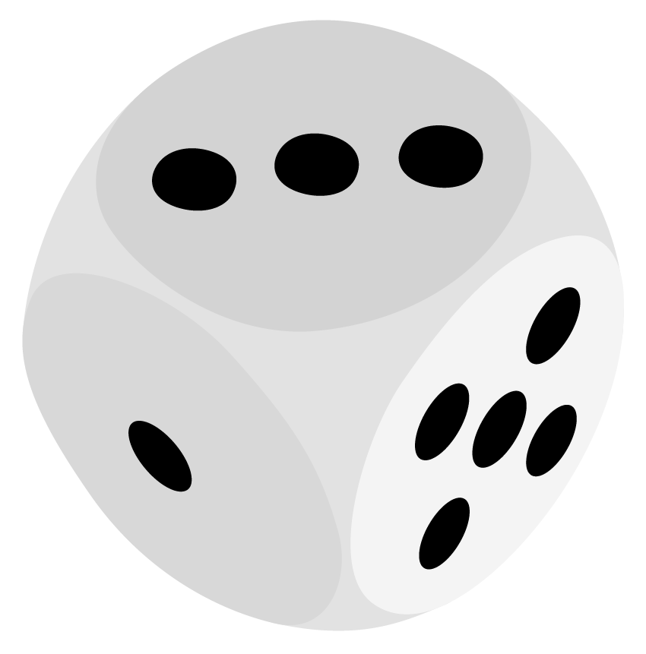
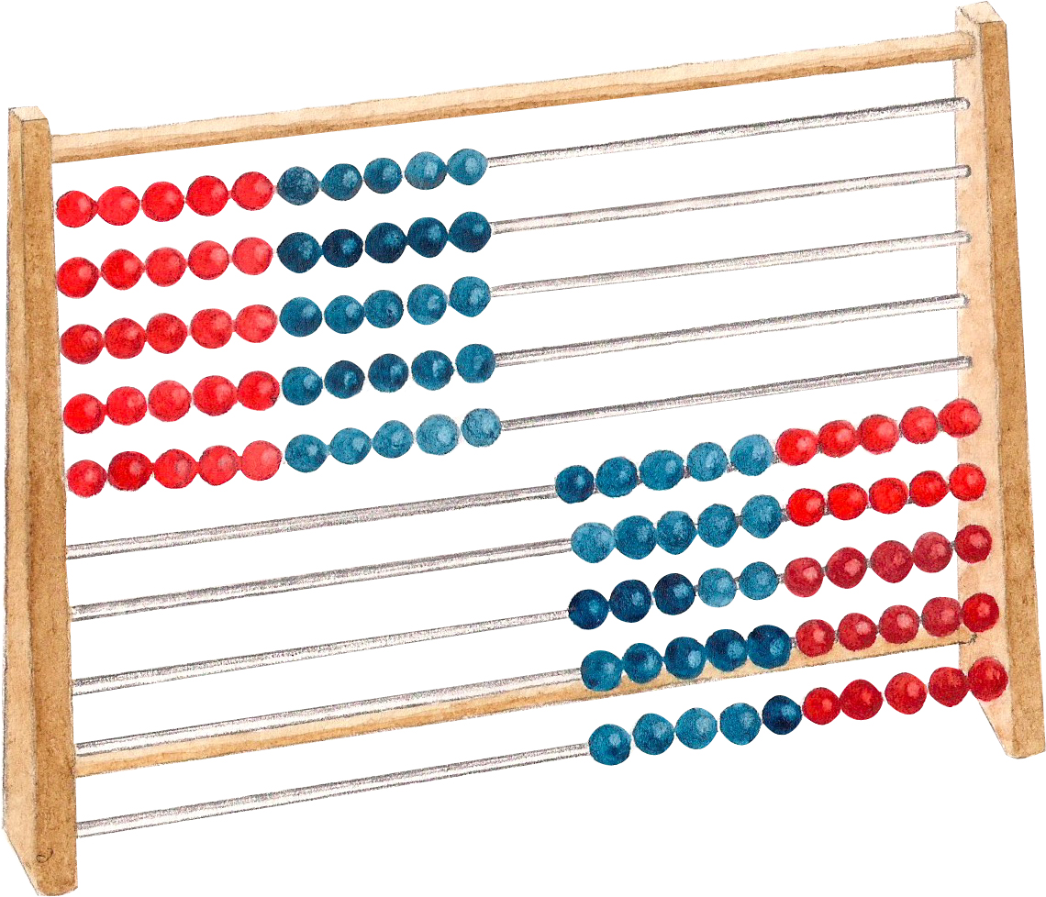
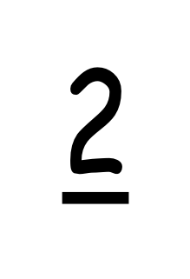
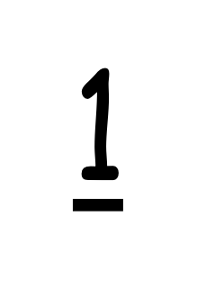
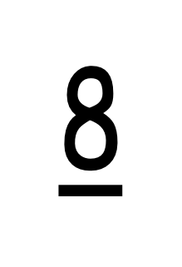
Materialien Mathematikunterricht
Материали в обучението по математика
[Materiali v obuchenieto po matematika]
die Plättchen
der Zehnerstreifen
der Zahlenstrahl
Плоскости
[Ploskosti]
Лента от 10
[Lenta ot deset]
Числова ос
[Chislova os]
der Würfel
die Zahlenkarten
der Rechenrahmen
зарче
[Zarche]
Карти с числа
[Karti s chisla]
Сметало
[Smetalo]

Slide 2
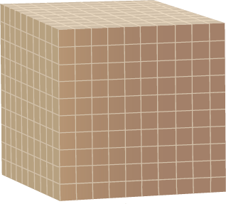
Materialien Mathematikunterricht
Материали в обучението по математика
[Materiali v obuchenieto po matematika]
das Würfel-Material
der Einerwürfel
die Zehnerstange
Кубчета
[Kubcheta]
Единично кубче
[edinichno kubche]
Стълб от 10
[stulb ot deset]
der Hunderterplatte
der Tausender
Плоча от 100
[Plocha ot sto]
Хиляда
[hilyada]

Slide 3
die Plättchen
Плоскости
[Ploskosti]

Slide 4
der Zehnerstreifen
Лента от
[Lenta ot deset]

Slide 5
der Zahlenstrahl
Числова ос
[Chislova os]

Slide 6
der Würfel
Зарче
[Zarche]

Slide 7
die Zahlenkarten
Карти с числа
[Karti s chisla]

Slide 8
der Rechenrahmen
Сметало
[Smetalo]

Slide 9
das Würfel-Material
Кубчета
[Kubcheta]

Slide 10
der Einerwürfel
Единично кубче
[edinichno kubche]

Slide 11
die Zehnerstange
Стълб от 10
[stulb ot deset]

Slide 12
die Hunderterplatte
Плоча от 100
[Plocha ot sto]

Slide 13
der Tausender
Хиляда
[hilyada]

